Slide 1

UMUMIY PEDAGOGIKA VA SHAXSIY RIVOJLANISH
Kokand State Pedagogical Institute
Teacher: Otabek Bazarov

Slide 2
3- Mavzu:
Ta’lim nazariyasini o’qitish prinsiplari
1. Ta’lim nazariyasi to’g’risida umumiy tushuncha
2. Ta’lim nazariyasining asosiy kategoriyalari
3. Ta’lim jarayonining gneseologik asoslari
4. Ta’lim jarayonining qonuniyatlari
5. Ta’lim jarayonining tuzilishi va funksiyalari
6. Ta’lim qonunlari, qonuniyatlari va prinsiplari

Slide 3
1. Didaktika ta’lim nazariyasi atamasi sifatida dastlab XVII asr boshlarida paydo bo’ldi. Didaktika atamasini pedagogikada birinchilardan bo’lib, nemis pedagogi Volfgang Ratke (1571-1635) «o'qitish san'ati» ma'nosida qo’llagan.
Ingliz olimi Frensis Bekon (1561-1626) “Yangi organon” (1620) asarida fanlarni toifalash xususida fikryuritib “didaktika” atamasini “badiiy asarni o’qish san'ati” ma’nosida ishlatilgan. XVII asr o'rtalarida E. Bodino “Didaktika” nomli kitobini nashir qildirgan.

Slide 4
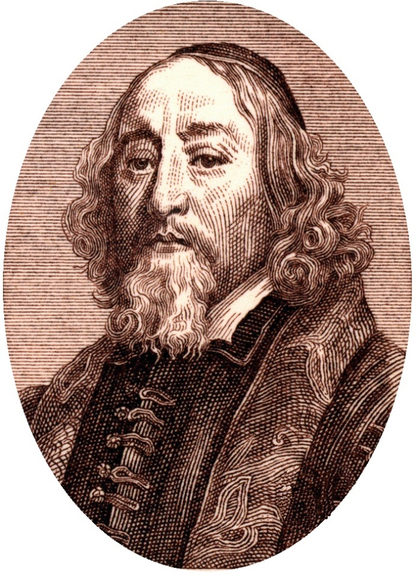
Chex pedagogi Ya.A. Komenskiy (1592-1670) didaktikani ilmiy bilimlar tizimi sifatida ifodalab o'zining “Buyuk didaktika” asarida didaktika atamasini keng “Hammani hamma narsaga o'rgatuvchi universal san’at” ma'nosida ishlatgan.

Slide 5
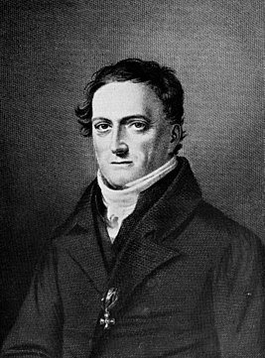
Shveysar didakti I.G. Pestalotsi (1746)boshlang'ich ta'lim didaktikasiga va rivojlantiruvclri ta’lim nazariyasiga asos soldi. Nemis pedagogi I.F. Gerbart (1776-1841) didaktikaning nazariy asoslarini yaratib pedagogikada birinchilardan bo'lib “tarbiyalovchi ta'lim” nazariyasini yaratdi.

Slide 6
Taniqli bolgar pedagogi I.Marev didaktikani rivojlanish bosqichlarini 3 ta bosqichda ko’rsatadi.
1 — Ya.A. Komenskiygacha bo’lgan davr. Bu davr ilmiy asoslanganlik davrigacha sifatida xarakterlanadi. 2 — L.A.Komenskiydan kibernetikani (jarayonlarni boshqarish nazariyasi) paydo bo’lgungacha bo’lgan davr. Bu davr asosiy qonun va qonuniyatlami shakllanganligi bilan, pedagogik va didaktik nazariyalarni rivojlanganligi bilan xarakterlanadi. 3 —1960-yillardan bugungi kungacha bo’lgan davr.

Slide 7

T a’lim nazariyasi mustaqil fan sifatida kim? Kimni? Nima? Nimani?
Qanday? Qayerda? Qachon? Nima? — kabi savollarga javob beradi.
Ta’lim nazariyasining obyekti – ta’lim jarayoni

Slide 8
Ta’lim nazariyasining vazifalari quyidagilardan iborat:
— ta’limjarayonining mohiyatini, qonuniyat va prinsiplarini tadqiq qilish;
— ta’lim mazmunining pedagogik asoslarini aniqlash;
— o'quvchilarni o'quv-biluv faoliyatini faollashtirish qonuniyatlarini tadqiq qilish;
— yangi ta’lim texnologiyalarini. yangi ta’lim tizimlarini. Ta'limni tashkil etish shakllarini ishlab chiqish.

Slide 9
2. Ta’lim nazariyasining asosiy kategoriyalari
Ta’lim — o'qituvchi tomonidan o'quvchilarga ma’lum bir maqsadga erishish uchun, ushbu maqsad talab etgan mazmumii u yoki bu metodlar yordamida aniq shakllarda yetkazib beriladigan va natijaga ega bo'lgan jarayondir.
O'qitish — ta'lim maqsadini amalga oshiruvchi o'qituvchini o'rgatuvchilik faoliyatidir.

Slide 10
O’qish — o'quvchini o'rganuvchilik faoliyatidir.
Ma'lumot — ta’lim jarayonida o'zlashtirilgan bilim, malaka, ko'nikmalar tizimidir.
Bilim — tabiatda, jamiyatda, inson ongida amal qiladigan qonuniyatlarning turli belgilar vositasida moddiylashtirilgan ko'rinishidir.
Ko'nikma—ilgari olingan tajriba asosida harakatni bajara olish qobiliyatidir.
Malaka— yuksak darajada o'zlashtirishni xarakterlovchi harakatdir.
Maqsad—kutilgan, lekin erishilmagan natija.

Slide 11
≪ Ta’lim— bu maqsadga yo'naltirilgan, boshqariladigan jarayon bunda o'qituvchi bilimlarni uzatadi, topshiriqlar beradi. bilimlarni ongli o'zlashtirish. Mustahkamlash va qo'llash metod va usullarini o'rgatadi. bilim. ko'nikma, malaka sifatini teksliiradi. U hamisha o'quvchilarni bilish qobiliyatlarini rivojlantirish uchun qayg'uradi.≫ (B. P. Yesipov).
≪ Ta’lim deganda biz o'qituvcliilarni o'quvchilar bilan bilimlarini mustahkamlash va o'zgartirishga asoslangan tizimli va rejali ishlarini tushunamiz.≫ (V. Okon).

Slide 12
Ta’lim jarayoniga mutaxassislar turlicha ta’rif beradilar.
“Ta’lim jarayoni — bu o'quvchini o'qituvchi rahbarligida bilimlarni o'zlashtirish yo’lidagi harakat” (N.V.Savin)
“Ta’lim jarayoni — o'quvchilarni bilim, ko'nikma, malakalar bilan qurollantirish va ularni rivojlantirish hamda tarbiyalash maqsadiga yo'naltirilgan o'qituvchi va o'quvchi faoliyatining birligini ifodalaydi” (G. I. Shukina)

Slide 13
3. Ta’lim jarayonining gneseologik asoslari
Har qanday ta’lim jarayonining metodolik asosini bilish nazariyasi taslikil etadi. An'anaviy ta'lim jarayonining asosi materialistik bilish nazariyasi hisoblanib, obyektiv borliqni moddiyligini, uni o'zlashtirilishini ifodalab. Bilish jarayonini mohiyatini ochib beradi. Materialistik falsafaga asosan bilish jarayoni — bu obyektiv moddiy borliqni bizning ongimizda aks etishidir.

Slide 14
4. Ta’lim jarayonining qonuniyatlari
Ta’limjarayonining metodologik asosi bilish nazariyasi, harakatlantiruvchi kuchi esa ziddiyatdir. Ziddiyatlar ta'lim jarayonining rivojlantirish va takomillashtirish manbaidir. Jamiyatning uzluksiz t a ' l im tizimiga q o ' y g a n talabi bilan muayyan sharoitda ta’lim jarayonining imkoniyatlari o'rtasidagi ziddiyat ta’lim jarayonining asosiy harakatlantiruvchi kuchi hisoblanadi. Bu ziddiyat umuman ta’lim jarayonini, o'quv dasturlarini, ta’limning shakl va metodlarini takomillashtirishning muhim manbaidir.

Slide 15
Ta’lim jarayoni qonuniyatlarining mohiyatini ochish, tartibga solish ustida ms. ta’lim nazariyachilari N.A. Sorokin, I.Ya. Lemer, Yu.K. Babanskiy, M.N. Skatkin. I.V. Zagviyazinskiylar tadqiqot islilarini olib borganlar.
Pedagogikada ta’lim maqsadi va mazmunii jamiyatni shaxsni ma’lumot darajasiga qo'ygan talabiga bog’liq - bu ummniy qonuniyat. Pedagogikada ta’limni natijaviyligi o'quvchilarni ongli faoliyatiga bog'liqligi - bu xususiy qonuniyat.

Slide 16
Bundan tashqari an'anaviy tarzda ta'lim jarayonining asosiy qonuniyadariga quyidagilar kiradi:
-Ta'limni jamiyat ehtiyojiga bog'liqligi qununiyati.
-Ta'limjarayonida ta'limiy, tarbiyaviy, rivojlantiruvchi funksiyalarni aloqadorligi qonuniyati.
-Ta'limjarayonida o'qitish va o’qish jarayonlarining birligi qonuniyati.
-Ta'limjarayonida mazmunni maqsadga bog'liqligi qonuniyati.
-Ta'limjarayonida metod va shaklni mazmun bilan aloqadorligi qonuniyati.
-Ta'limsamaradorligi o'qituvchi tomonidan qo'llanilgan metodlarga bog'liqligi qonuniyati.

Slide 17
Prinsiplar - b u ta’lim jarayonini o'tkazish va taslikil etishga qo'yilgan me'yoriy talablar va boshlang'ich g'oya hisoblanadi. Ta'limning barcha prinsiplari o'zaro aloqadorlikda bo'lib. tizim ko'rinishida umumdidaktik, tashkiliy uslubiy prinsiplardan tashkil topgan. Ta'limning didaktik prinsiplari bevosita pedagogik ta’lim prinsiplariga ham taalluqlidir. Umumdidaktik prinsiplar – ta’lim mazmunini umumiy qonuniyat va maqsadga mos holda aniqlovchi, pedagogik nazariya, konsepsiyaning asosiy holatlarini ifodalaydi.

Slide 18
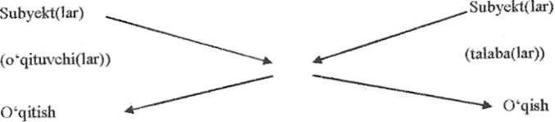
5. Ta’lim jarayonining tuzilishi va funksiyalari
Ta’lim jarayonining ma'lumotli qilish vazifasi tabiat, jamiyat, texnika, inson to'g'risidagi bilimlami o'zlashtirishi bilan, ko'nikma va malakalarni shakllantirish, qobiliyatlarini o'stirish bilan xarakterlanadi.

Slide 19
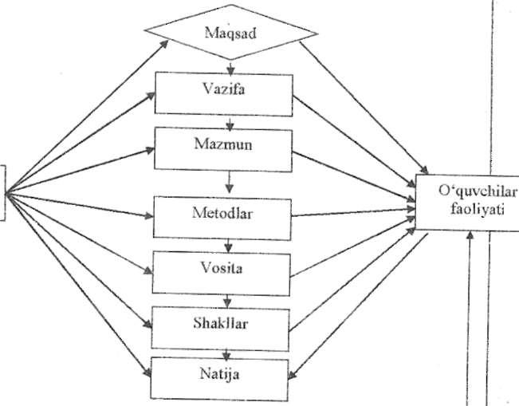
O'qituvchi
faoliyati
Subyektlarni o'zaro aloqasi

Slide 20
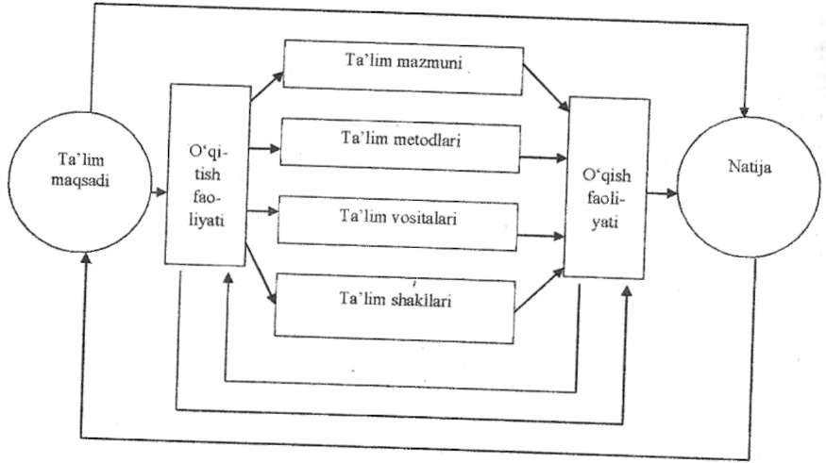
Ta’lim jarayoni tuzilmasi modeli (P. I. Pidkasislkiy bo'yicha).

Slide 21
6. Ta’lim qonunlari, qonuniyatlari va prinsiplari
Pedagogikada ≪qonun≫ va ≪qonuniyat≫ tushunchalari falsafiy kategoriya sifatida qo'llaniladi.
Qonun — bu hodisa va jarayonlar o'rtasidagi zaruriy, mavjud, takrorlanib turavchi munosabatlardir. Qonun predmetlar orasidagi
aloqadorliklami ifodalaydi.

Slide 22
Ta’lim qonuniyati — bu ta’lim jarayoni komponentiari, qismlarini orasidagi takrorlanib turuvchi alaqalaridir.
Ta’lim nazariyasi mustaqil fan sifatida ta’lim jarayonining qonuniyatlarini tadqiq qilish bilan shug'ullanadi.
Qonuniyatlar — ta'lim jarayonida takrorlanib turadigan ichki bog'lanishlardir.
Holbuki, qonuniyat inson ongiga bog'liq bo'lmagan har bir mustaqil hodisa yoki jaray onning mavjudligmi to'mm etadigan ichki boglanishlar yig'indisidir.

Slide 23
Ta’lim prinsipi - mahsuldor faoliyatni ta'minlovchi ta’lim jarayoniga qoyilgan asosiy talablar tizimi hamdir.
O'qitish jarayonini ta’lim prinsipi asosida taslikil etish - bu jarayonni ilmiy asosda qurish demakdir. Ilmiy asosda qurilgan har qanday faoliyat yakuniy natijani ta'minlaydi. Prinsiplar tizimiga yoki alohida prinsipga tayanish, birinchi navbatda, maktab amaliyotini chuqur tahlil qihsh, shuningdek, bu prinsipning zarurligini isbotlash asosida amalga osliiriladi.

Slide 24
Ta’lmda dialektikaning umumiy qonunlari va ta'limning maxsus qonunlari o’ z ifodasini topadi..
Dialektikaning umumiy qonunlariga: qarama qarshiliklar kurashi va birligi qonuivi. Miqdor o'zgarishini sifat o’zgarishlari qonuni. Inkorni inkor qonuni.
Bu qonun ta’lim jarayonida qanday namoyon bo’ladi?

Slide 25

Ta’lim prinsiplari
-Moslik prinsipi -Onglilik prinsipi
-Ko’rgazmalilik prinsipi -Tarixiylik prinsipi

Slide 26
Nazorat uchun savollar:
1. Ta’lim jarayoida qanday maqsad va vazifalar hal etiladi?
2. O’qitish va o'qishning o'zaro aloqadorligi nimada?
3. Ta’lim jarayonining asosiy qarama-qarshiliklarini tavsiflang.
4. Ta’lim funksiyalarini xarakteri tomonlarini izohlang.
5. Ta’lim qonunining didaktik qonuniyatlardan farqi nimada?
6. Ta’lim prinsipining mohiyati nimada?
7. Ta’limning asosiy prinsiplarini tavsiflang.

Slide 27
Foydalanilgan adabiyotlar:
1. Babanskiy Yu.K. Pedagogika. M. 1988.
2. Yo’ldoshev O’. Ta’lim nazariyasi asoslari. Toshkent. Fan, 2006 y.
3. Kazanskiy Y.G. Nazarova T.S. Didaktika. M, 1978 y.
4. Danilov M.A. O’rta maktab didaktikasi. M, Просвещение. 1975 y.

Slide 28
E’tiboringiz uchun rahmat!

